Slide 1


Защитно-декоративные покрытия для древесины
Материалы для долговечной и эстетичной отделки деревянных изделий.

Slide 2

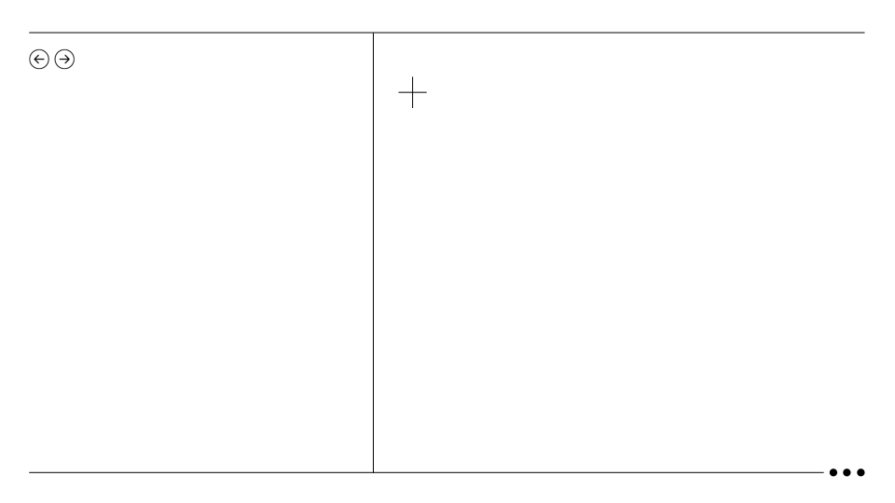
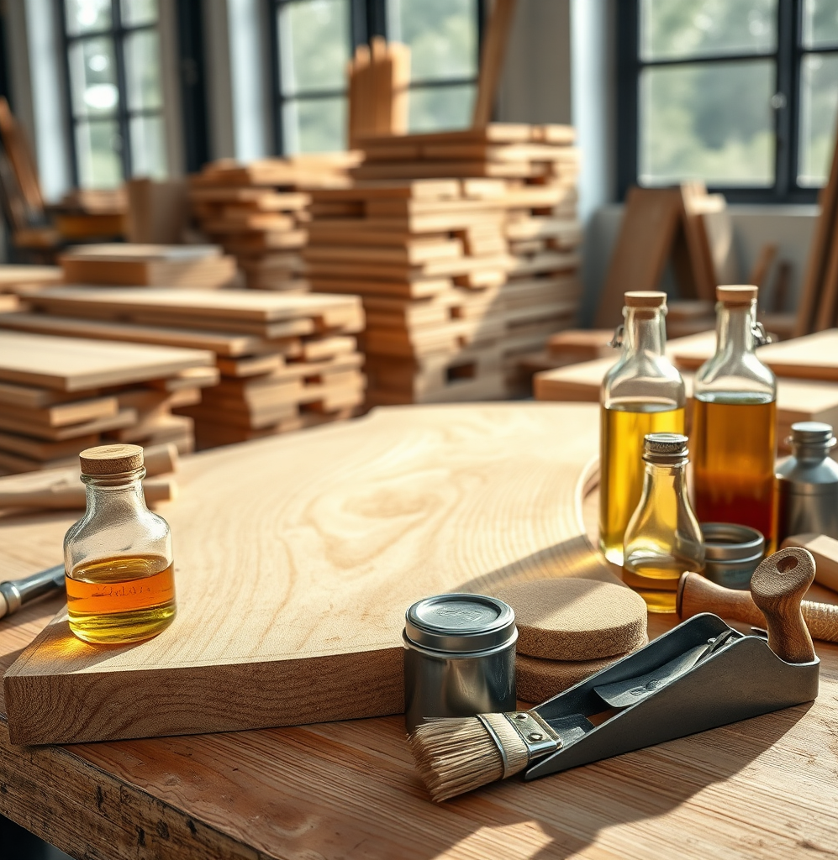
2
Значение отделки древесины в современном производстве
Отделка древесины защищает изделия от влаги, ультрафиолета и биопоражений, сохраняя их прочность и внешний вид на продолжительный срок. Важно понимать виды покрытий и методы подготовки для оптимального результата.

Slide 3
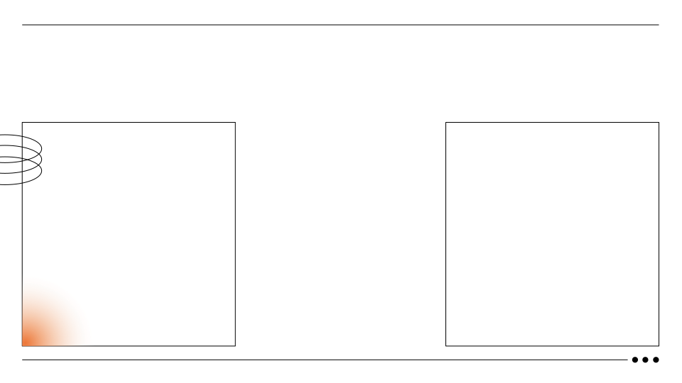

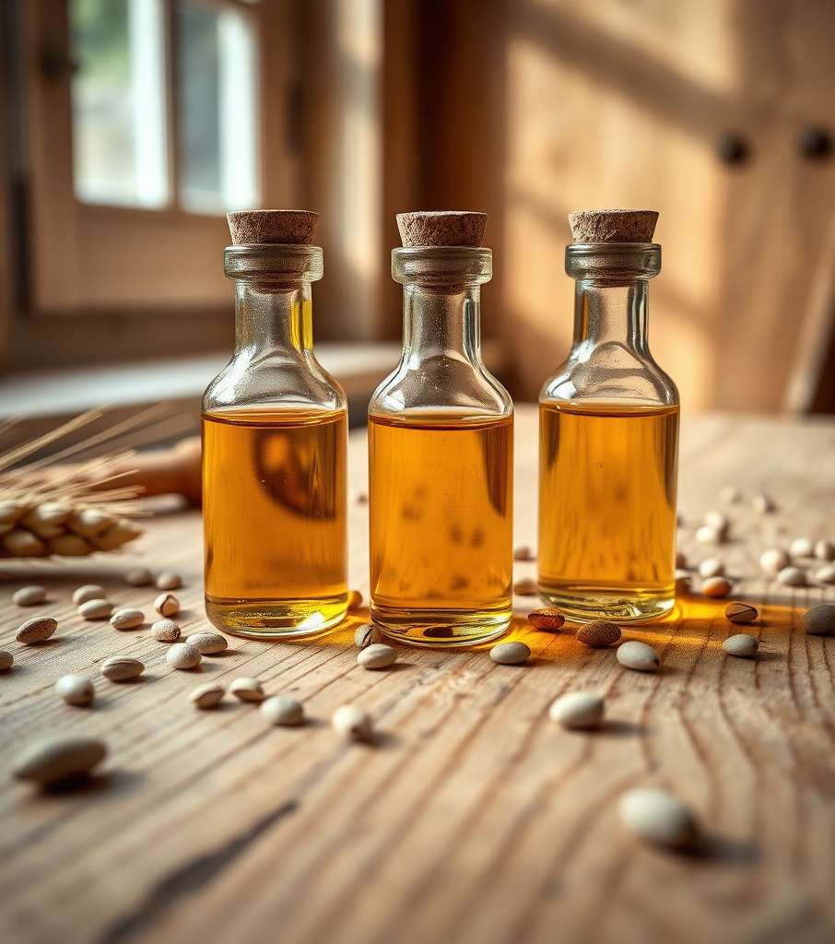
3
Масла для отделки древесины: свойства и применение
Масла глубоко проникают в древесные волокна, предотвращая их высыхание и растрескивание. Они питают структуру древесины, восстанавливая естественный внешний вид без образования пленки.
Основные виды масел — льняное, тунговое и касторовое — создают водоотталкивающий эффект и придают натуральный блеск, сохраняя дыхание древесины и усиливая её природную красоту.

Slide 4




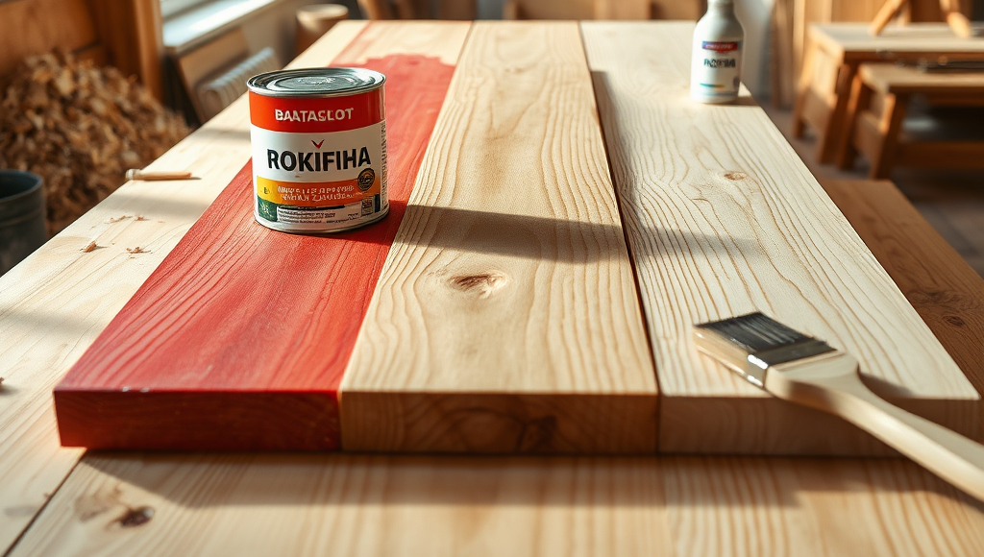
4
Краски и лаки: виды и особенности
Краски
Акриловые, алкидные и полиуретановые краски формируют прочную пленку, защищая древесину и придавая ей насыщенный цвет. Они устойчивы к механическим нагрузкам и воздействию ультрафиолета.
Лаки
Лаки бывают матовыми, глянцевыми и прозрачными, подчеркивают текстуру древесины и создают выразительный декоративный эффект, усиливая атмосферостойкость и сохраняя структуру поверхности.

Slide 5



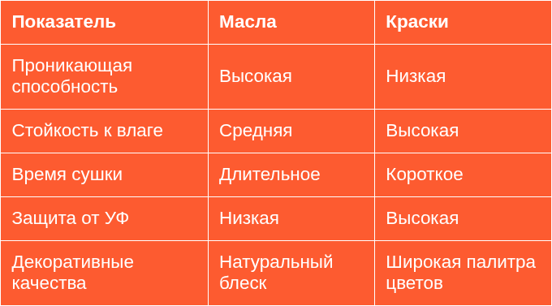
5
Характеристики масел и красок
Сравнительная таблица ключевых свойств масел и красок для оценки их практичности и декоративных качеств.
Выбор покрытия зависит от условий эксплуатации и желаемого декоративного эффекта.
Технические паспорта производителей

Slide 6





6
Основные свойства и функции олифы
Водоотталкивающая защита
Олифа формирует на поверхности водоотталкивающий слой, предотвращая проникновение влаги и повышая стойкость древесины к внешним воздействиям.
Связующее вещество
Используется как компонент красок, обеспечивая однородное распределение и сцепление с поверхностью, улучшая адгезию и качество покрытия.
Укрепление материала
Олифа глубоко пропитывает древесину, заполняя микропоры, что способствует повышению прочности и долговечности изделия.
Равномерное высыхание
Состав олифы обеспечивает постепенное и равномерное высыхание покрытий, предотвращая растрескивание и деформацию оболочки.

Slide 7

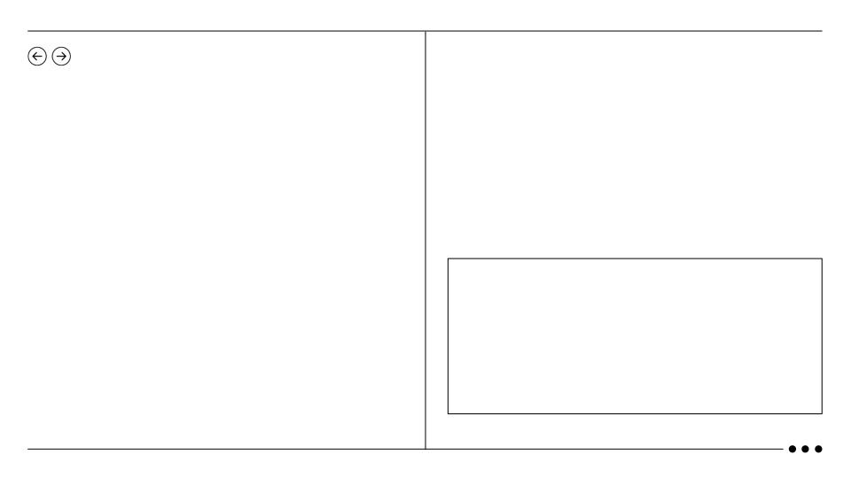

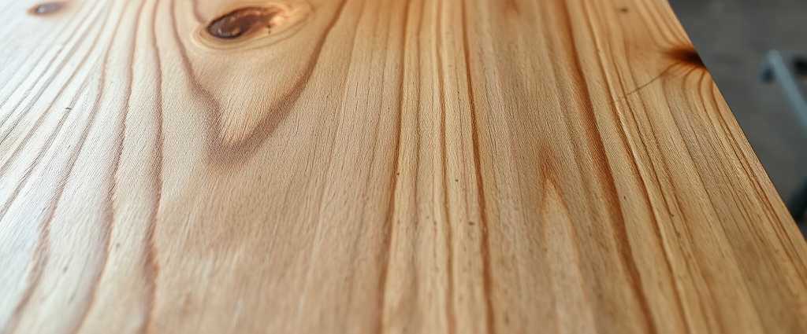
7
Механизмы пленкообразования в защитных покрытиях
Пленкообразование происходит благодаря испарению растворителей, которые оставляют после себя сухую пленку, образуя надёжный барьер от влаги и загрязнений.
Значение имеют адгезия пленки к древесине, её толщина и эластичность, обеспечивающие устойчивость к механическим повреждениям и атмосферным воздействиям.

Slide 8



8
Сравнение долговечности покрытий для древесины
Срок службы покрытия влияет на частоту обновления и расходы на обслуживание деревянных изделий.
Лаки демонстрируют максимальную долговечность, краски – среднюю, масла требуют более частого обновления.
Отчёты производителей, 2023

Slide 9
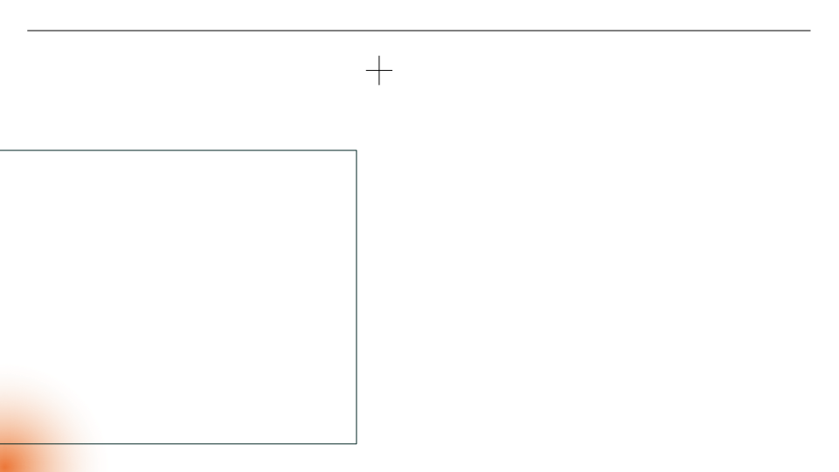

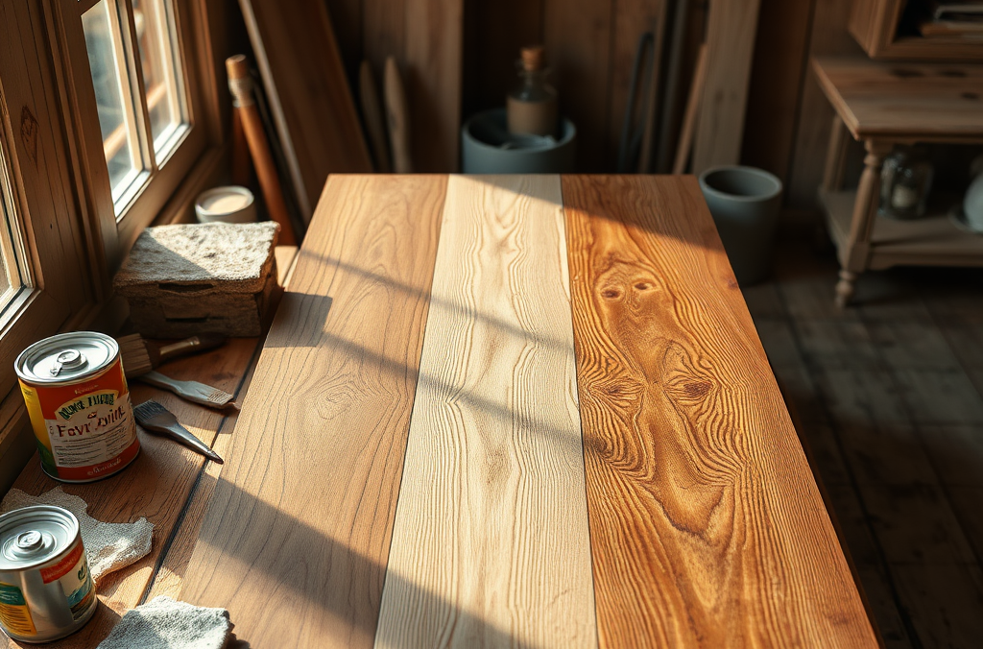
9
Декоративные пленки для отделки древесины — характеристики и функции
Декоративные пленки, включая самоклеящиеся и ПВХ, обеспечивают реалистичную имитацию текстуры и цвета древесины, расширяя дизайнерские возможности.
Пленки защищают поверхность от механических повреждений и влаги, увеличивая срок эксплуатации и создавая стойкий декоративный эффект.

Slide 10




10
Этапы подготовки древесины к отделке
Шлифовка поверхности
Удаление старых покрытий и выравнивание с помощью абразивных материалов для получения гладкой основы.
Очистка и высушивание
Удаление пыли и влаги, необходимое для повышения адгезии и предотвращения дефектов покрытия.
Удаление смолистых выделений
Обработка специальными средствами для устранения смолы, способной повредить покрытие и нарушить сцепление.
Грунтование
Нанесение грунтовки для улучшения адгезии, защиты древесины и подготовки к нанесению декоративного покрытия.

Slide 11



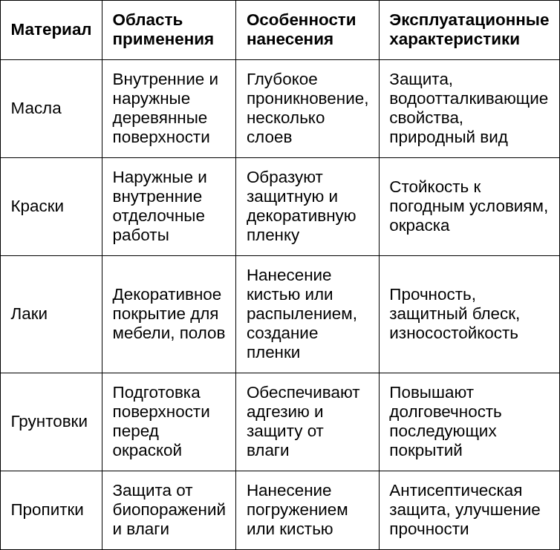
11
Материалы для отделки древесины и их сфера применения
В таблице представлены основные виды материалов для отделки древесины с указанием областей применения, особенностей нанесения и эксплуатационных характеристик.
Разнообразие материалов позволяет подобрать оптимальное покрытие для различных условий эксплуатации и типов древесины, обеспечивая эффективную защиту и декоративный эффект.
Отраслевые стандарты по отделке древесины

Slide 12



12
Эффекты и преимущества нанесения защитно-декоративных покрытий
Покрытия придают изделиям из древесины эстетическую привлекательность, подчёркивая фактуру и цвет, а также создают долговременный визуальный эффект.
Защитные материалы препятствуют проникновению влаги, ультрафиолетовому излучению и биопоражениям, значительно продлевая срок службы деревянных поверхностей.
Использование защитных покрытий снижает частоту ремонта и замену повреждённых элементов, что приводит к экономии времени и средств на обслуживание изделий.

Slide 13

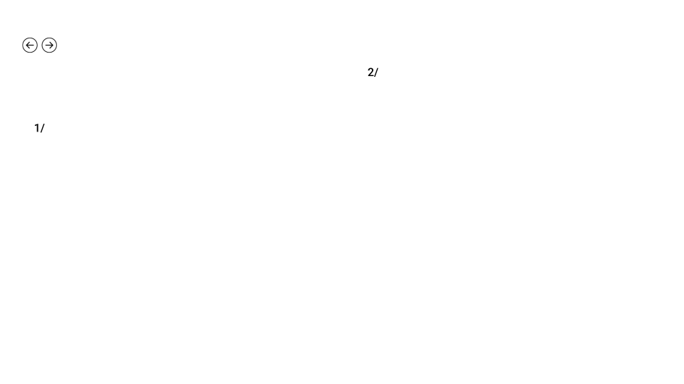
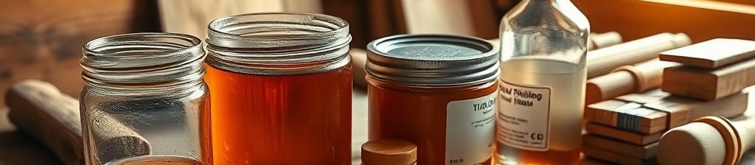
13
Фото и описание популярных масел и красок
Краски и лаки: акриловые и полиуретановые
Акриловые краски быстро сохнут, обеспечивая яркий и устойчивый цвет. Полиуретановые лаки создают прочную защитную плёнку с высокой износостойкостью и различным уровнем глянца, подчёркивая структуру древесины.
Масла: льняное и тунговое
Льняное масло обладает тёплым оттенком и хорошо питает древесину, проникая в глубокие слои. Тунговое масло формирует стойкую и водоотталкивающую поверхность, сохраняет натуральный блеск изделия.

Slide 14

14
Коррозионная стойкость защитных покрытий
Лаки демонстрируют наивысшую защиту от влаги и ультрафиолета, тогда как масла сохраняют естественную «дыхательность» древесины без образования плотной плёнки.
Данные подтверждают, что выбор покрытия должен основываться на требованиях к защите и декоративности: лаки подходят для максимальной защиты, масла — для естественного внешнего вида.
Испытания лаборатории материаловедения, 2023

Slide 15

Оптимальные решения для долговечной отделки древесины
Грамотный выбор материалов и правильная подготовка поверхности обеспечивают комплексную защиту и высокую декоративность деревянных изделий на длительный срок эксплуатации.

